Slide 1
Seminář 3 – Téma a úvod odborného textu

Slide 2
Obsah
Ústní prezentace písemného úkolu a diskuse
Psaní úvodu seminární práce
Zadání písemného úkolu č. 4 na Seminář 4

Slide 3
Pozn.: Ospravedlnění
Nerelevantní
  Zabývám se tím
  Zajímá mě to
  Chtěl(a) bych vědět
  Aktuální téma
  Relevantní pro ČR
Relevantní
  Je to relevantní výzkumné pole – viz Zdroj (Rok).
  Je to zajímavé, protože…
  Proč (bych to chtěl vědět)?
  V čem je aktuální? Proč?
  Jak? Pozor na „čechocentrismus“

Slide 4
Pozn.: Postupná specifikace
Téma
Název
Výzkumná otázka
…
Cíl práce
Financování politických stran
Veřejné financování politických stran v ČR
Jaký je objem a struktura veřejného financování politických stran v ČR?
Cílem práce je popsat strukturu financování politických stran v ČR z veřejných zdrojů

Slide 5
Summa summarum
Explicitně napište co je cílem
Vyberte si jeden cíl! (10 NS) (pozor na jeho opakování v textu, aby se nelišilo)
Jasně zaměřte nejen tematicky, ale i analyticky
  Co bude mojí jednotkou analýzy?
Explicitně napište výzkumnou otázku
  Nechť výzkumná otázka odpovídá cílu práce
V první řadě si najděte teoretické pozadí, na němž budete stavět analýzu -> její absence způsobí chaotický popis a nenaplnění cíle práce
Pozor na citační normu

Slide 6
Úvod
Téma a vymezení cíle práce
Výzkumná otázka (VŽDY!!!) – jasně formulovaná na základě cílů práce (viz dále)
  Pozor na příliš otevřené otázky! – čtenáři musí být zřejmé, že jste je následně zodpověděli!
  Ospravedlnění tématu (proč se tomu věnuji)
    Ospravedlnění jako „Málo prozkoumaná“, „mám zájem o toto téma“ a „je „in““ jsou nedostatečná pro výzkum!!!
Časové, obsahové, geografické vymezení tématu
  Logicky především ve vztahu k tématu a ospravedlnění
Obhajoba použité metody/dat (někdy samostatná kapitola)
Stav zpracování v odborné literatuře
Analýza použitých pramenů a literatury (někdy v kapitole data)
Vysvětlení členění (struktury) práce (logicky provázat)
Rozsah – cca 10 % práce
Pozor na slovíčkaření – přesnost!!! Případně dodefinovat…

Slide 7
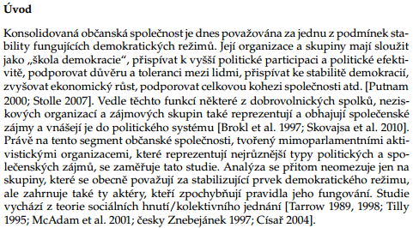
Staří, noví, radikální: politický aktivismus v České republice očima teorie sociálních hnutí (Císař, Navrátil, Vráblíková 2011)
Téma
Jeho vhodná/nutná konkretizace

Slide 8

Staří, noví, radikální: politický aktivismus v České republice očima teorie sociálních hnutí (Císař, Navrátil, Vráblíková 2011)
Výzkumná otázka
Časové, geografické vymezení
Specifikace otázky
Ospravedlnění otázky/výzkumu
Stav zpracování v odborné literatuře...

Slide 9
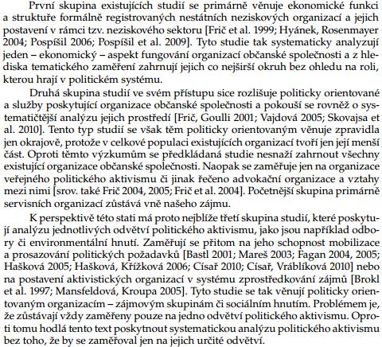
Staří, noví, radikální: politický aktivismus v České republice očima teorie sociálních hnutí (Císař, Navrátil, Vráblíková 2011)
Stav zpracování v odborné literatuře
+
Analýza literatury
Vymezení této studie vůči dosavadnímu zpracování
Přínos / ospravedlnění

Slide 10
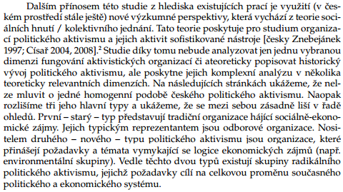
Staří, noví, radikální: politický aktivismus v České republice očima teorie sociálních hnutí (Císař, Navrátil, Vráblíková 2011)
Přínos / ospravedlnění
Obsahové vymezení

Slide 11
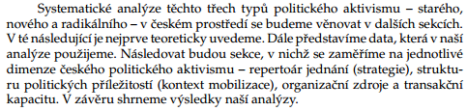
Staří, noví, radikální: politický aktivismus v České republice očima teorie sociálních hnutí (Císař, Navrátil, Vráblíková 2011)
Členění práce

Slide 12
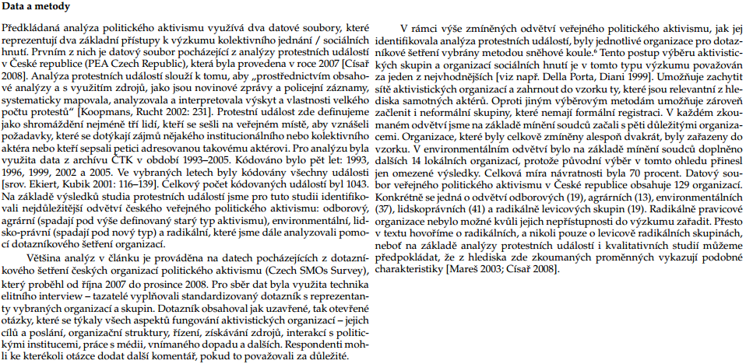
Staří, noví, radikální: politický aktivismus v České republice očima teorie sociálních hnutí (Císař, Navrátil, Vráblíková 2011)

Slide 13
Úkol 4
Vypracování úvodu a struktury seminární práce s navržením obsahu jednotlivých kapitol
  Vypsat si jednotlivé body úvodu, které budete prezentovat na příštím semináři
  Rozsah úvodu: 200-350 slov
  Rozsah návrhu struktury a obsahu kapitol: 250-500 slov
Deadline: pátek 11.11. 23:59

